Slide 1

PESQUISA DE CAMPO · 5 DE OUTUBRO DE 2026
4 vezes
em um único mês, uma família que entrevistamos precisou faltar ao trabalho para levar os avós ao médico.
zelo
1
Notes:
[0:00–0:15] Pausa de 1 segundo antes de falar. 'Quatro vezes. Foi quantas vezes a família que entrevistamos precisou faltar ao trabalho, em um só mês, para levar os avós ao médico.' Pergunte: 'Quem aqui já saiu do trabalho para levar um pai ou um avô a uma consulta?' e espere as mãos subirem.

Slide 2




A DOR
Levar um idoso ao médico virou um quebra-cabeça.
Ninguém disponível
Uber não resolve
Sai sem entender
A família se reveza no grupo de WhatsApp. Alguém sempre falta ao trabalho.
"O motorista precisa descer, ajudar a entrar e estacionar perto." Não dá para mandar sozinha.
Remédio, retorno, o que levar: a informação se perde entre a consulta e a família.
Quando ninguém da família pode ir: ~R$ 300 por dia para alguém de confiança. Fonte: entrevista de campo com família cuidadora, 5/10/2026.
zelo
2
Notes:
[0:15–0:40] O problema não é só o transporte. São três dores juntas: (1) a família se reveza num grupo de WhatsApp e alguém sempre falta ao trabalho; (2) o idoso não pode ir de Uber sozinho, porque o motorista não desce, não ajuda e não espera; (3) mesmo quando vai, sai da consulta sem entender o remédio ou o retorno. Quando ninguém pode ir, a família paga cerca de R$ 300 por dia a alguém de confiança.

Slide 3
QUEM TEM O PROBLEMA E QUANTO VALE
32,1 mi
HIPÓTESE DE MERCADO
de brasileiros têm 60 anos ou mais: 15,6% da população.
32,1 mi idosos × 1% de adoção
× 1 atendimento/mês × R$ 260 × 12
Fonte: IBGE, Censo Demográfico 2022.
≈ R$ 1 bi
QUEM USA
QUEM PAGA
por ano em serviços
O idoso
O filho
Cabeça de praia: cidade de São Paulo, consultas de rotina.
Mobilidade reduzida, pouca intimidade com apps.
35 a 60 anos, trabalha e coordena o cuidado.
zelo
3
Notes:
[0:40–1:00] Quem sofre é o idoso; quem paga é o filho de 35 a 60 anos que trabalha. O Brasil tem 32,1 milhões de pessoas com 60 anos ou mais, segundo o Censo 2022 do IBGE. A conta do mercado é uma hipótese explícita: se 1% desses idosos usar o Zelo uma vez por mês, com tíquete de R$ 260, são cerca de R$ 1 bilhão por ano em serviços. Começamos por São Paulo.

Slide 4
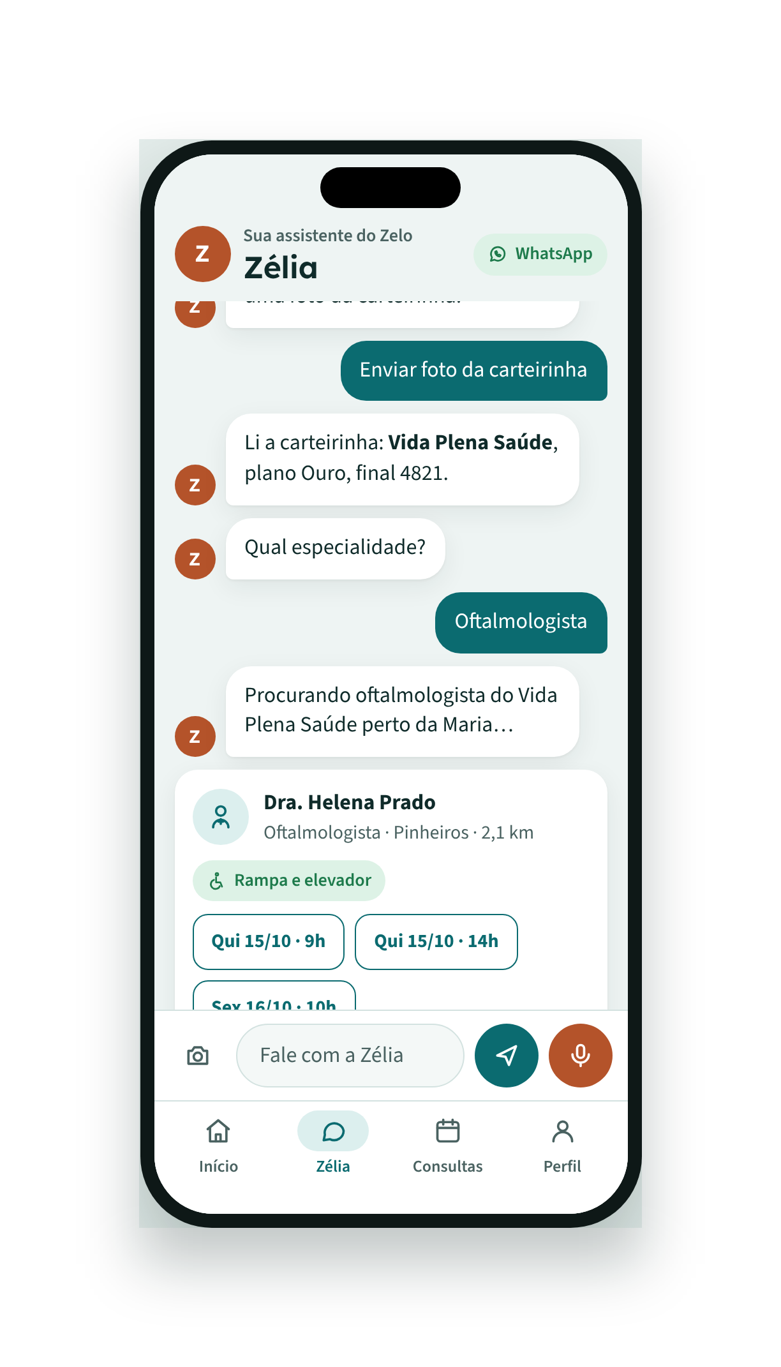
A SOLUÇÃO
A Zélia marca a consulta e cuida de todo o caminho até lá.
1
Pede à Zélia
Conversa no app ou no WhatsApp: convênio, especialidade, horário.
2
Monta o dia
Acompanhante Zelo + carro por aplicativo, ou motorista Zelo.
3
Acompanha e recebe o registro
Cada etapa ao vivo e o resumo da consulta para a família.
zelo
4
Notes:
[1:00–1:25] Apresento o Zelo. A Zélia é uma assistente com IA, no app e no WhatsApp. 1) A família ou o próprio idoso pede a consulta conversando. 2) Monta o dia: acompanhante Zelo, que é profissional de enfermagem, com carro por aplicativo ou com motorista Zelo. 3) Acompanha cada etapa ao vivo e recebe o registro: o que o médico disse, remédios e retorno.

Slide 5
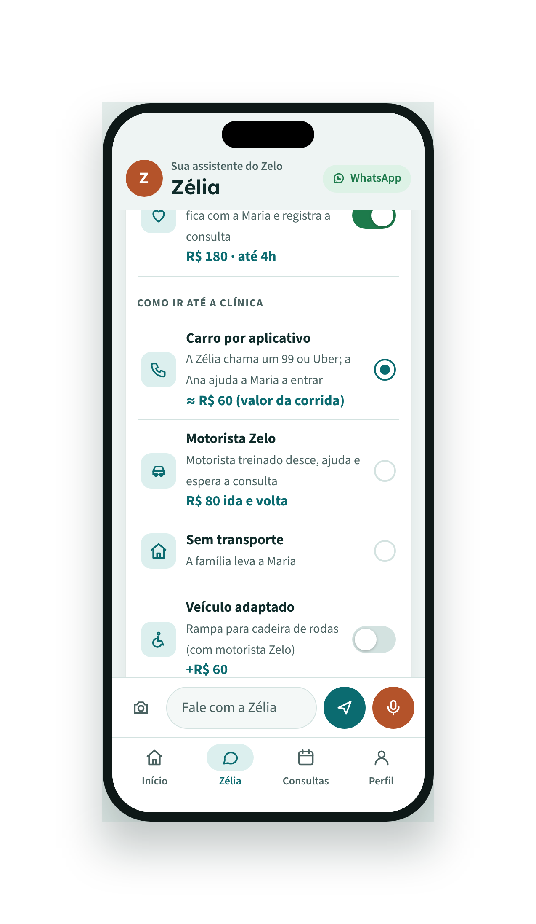
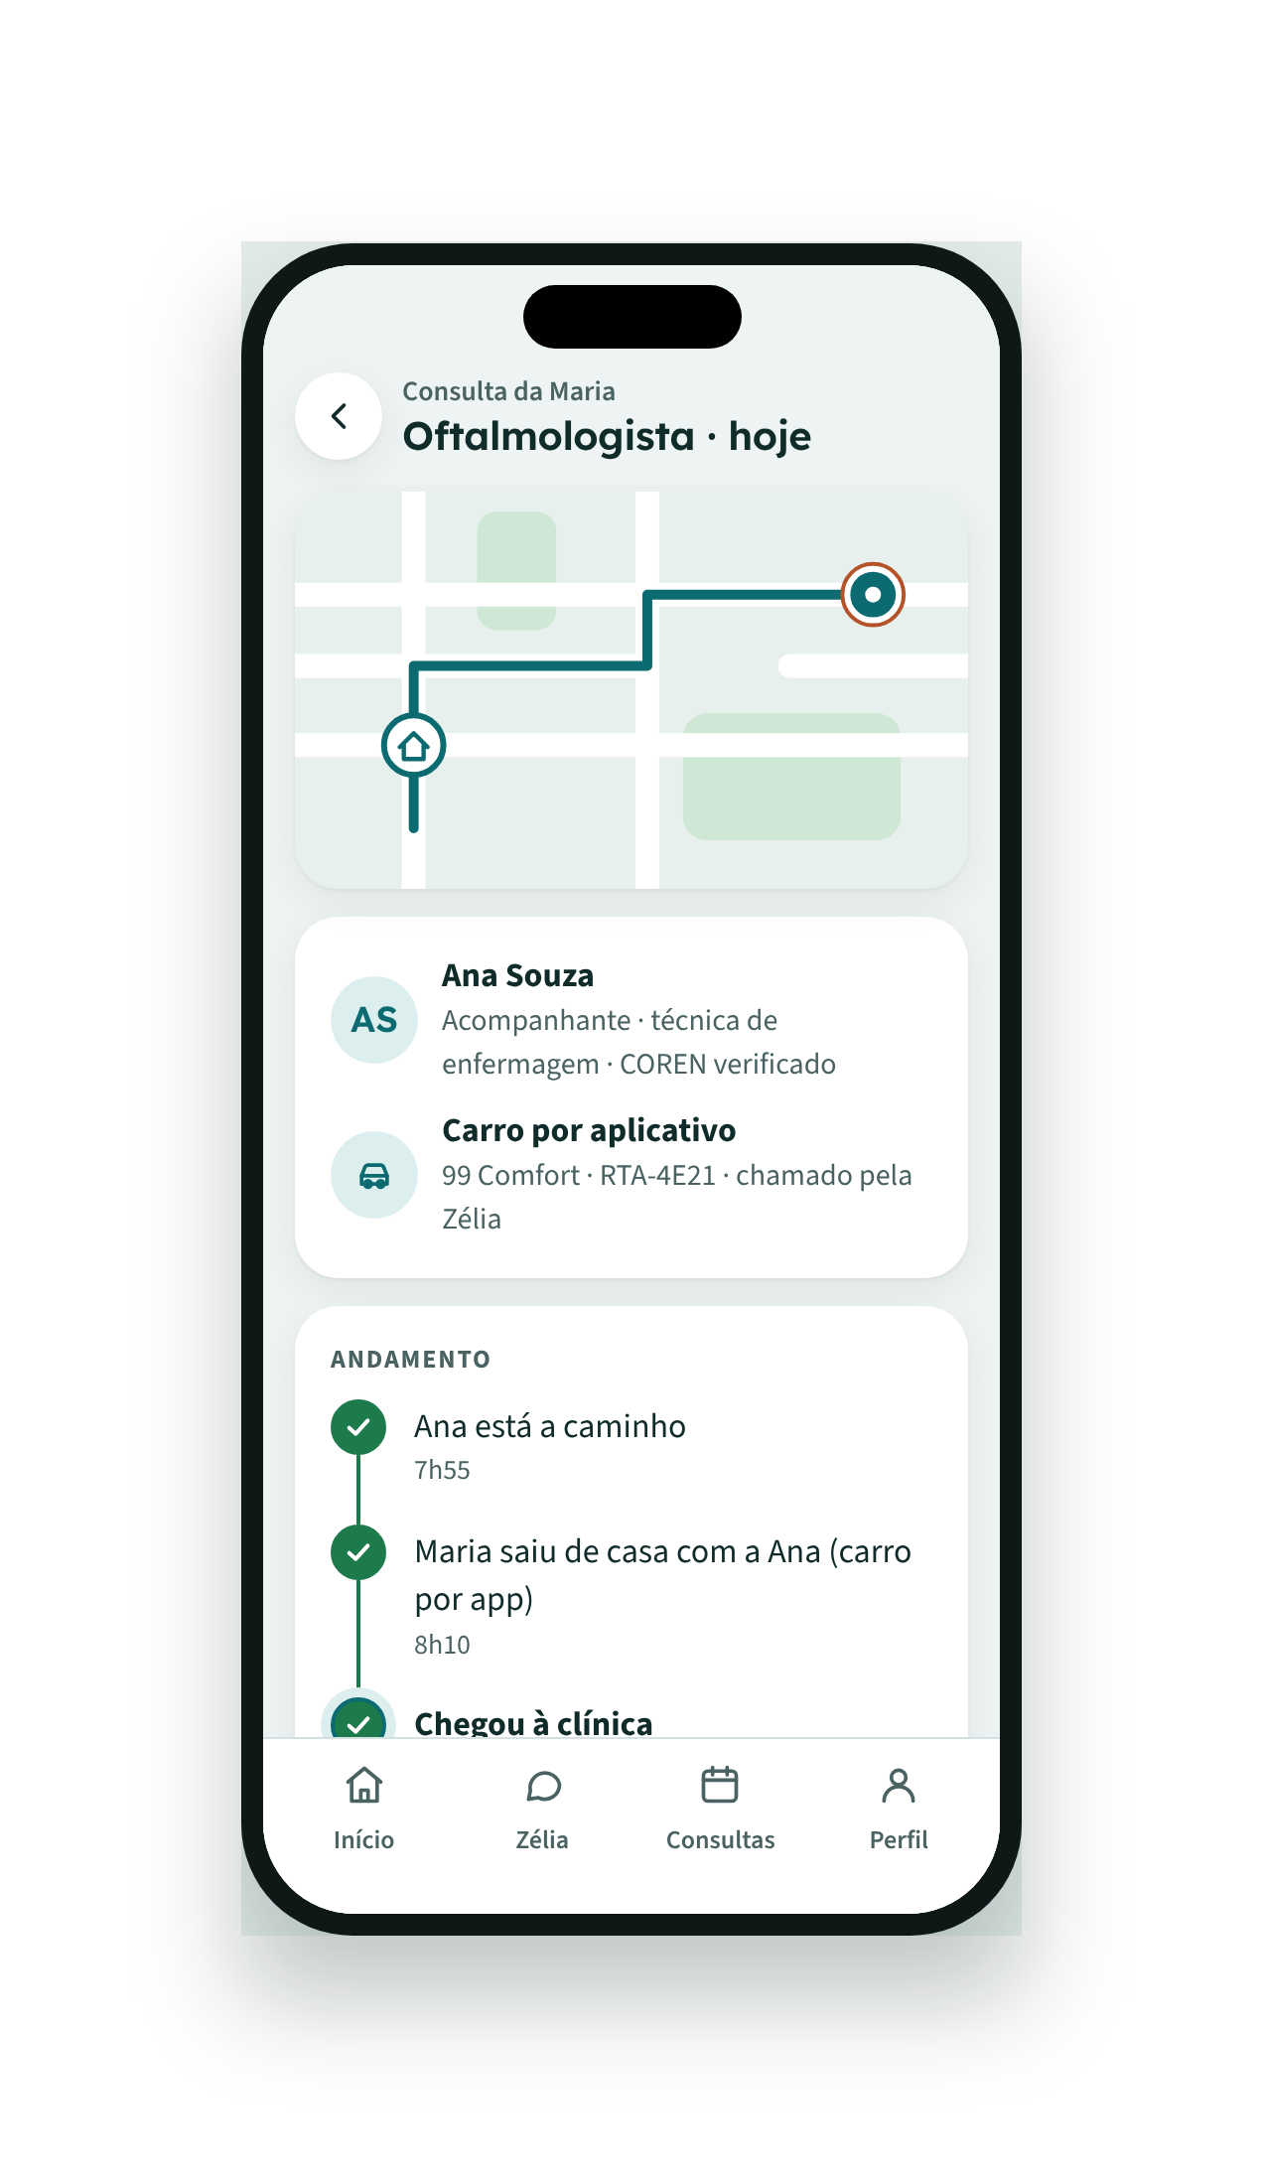
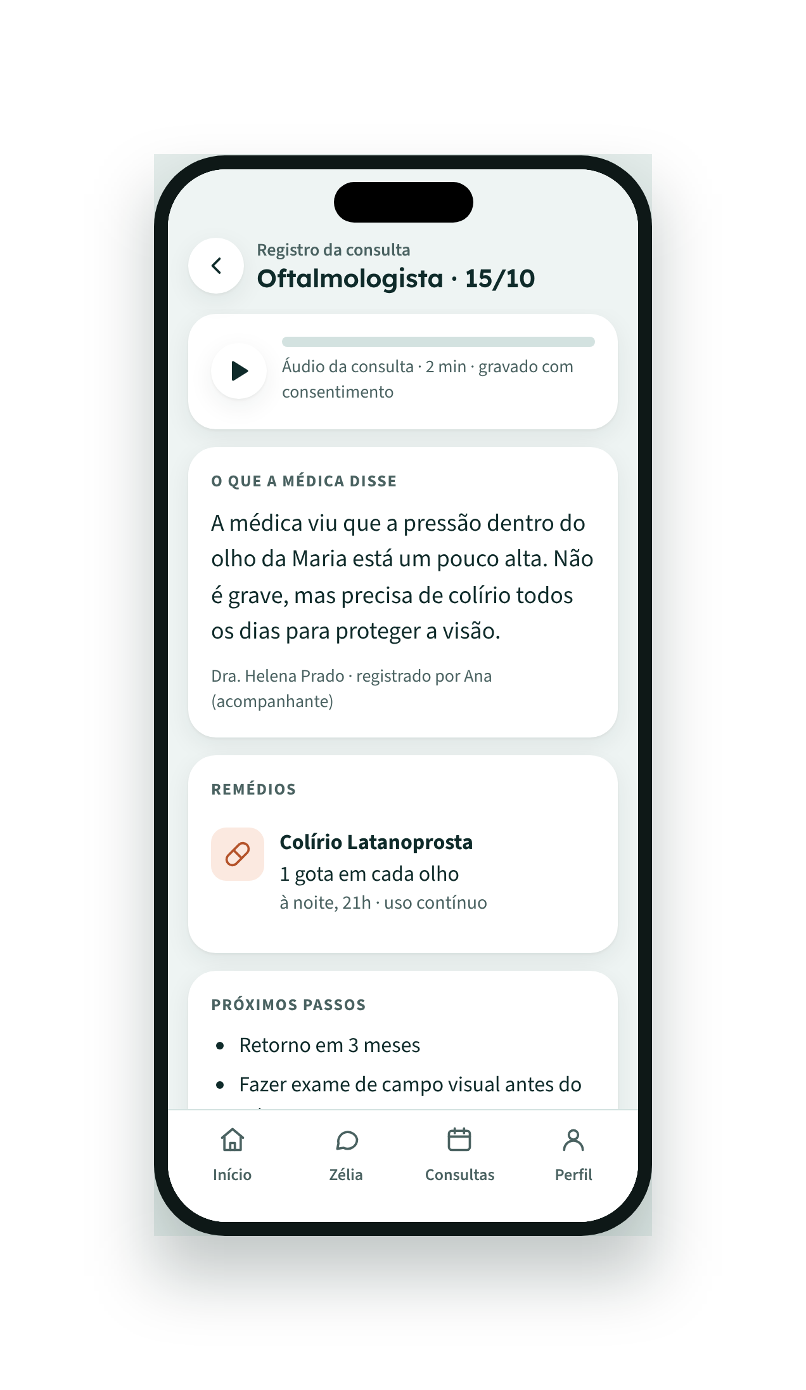

PROTÓTIPO FUNCIONANDO · COM IA REAL
Teste agora no seu celular
Sem baixar nada · Android também tem APK
zeloapp-mu.vercel.app
Monta o pacote
Acompanha ao vivo
Recebe o registro
zelo
5
Notes:
[1:25–2:00] DEMO. Não é só tela: o protótipo funciona e a Zélia usa IA de verdade. Mostre os três momentos: o pacote com preço montado na hora, o acompanhamento ao vivo, com a família vendo cada etapa que a acompanhante marca, e o registro da consulta. Convide: 'Apontem a câmera para o QR e testem agora, sem baixar nada.' Se der tempo, alterne para a demo ao vivo em 'Lado a lado'.

Slide 6
DIFERENCIAL
Cada alternativa resolve só um pedaço.
App de corrida
Cuidador avulso
App do convênio
Zelo
Agenda conversando, sem app difícil
—
—
difícil
✓
Ajuda a entrar e sair do carro
—
✓
—
✓
Acompanha dentro da consulta
—
✓
—
✓
Registro para a família, ao vivo
—
—
—
✓
Profissional verificado
motorista
informal
—
COREN + treino
zelo
6
Notes:
[2:00–2:15] Por que ninguém resolveu? Cada alternativa cobre só um pedaço. O app de corrida leva, mas não ajuda nem acompanha. O cuidador avulso acompanha, mas é caro, informal e sem registro. O app do convênio agenda, mas o idoso não consegue usar. O Zelo junta tudo, com parceiros certificados: COREN ativo, antecedentes verificados e treinamento.

Slide 7
COMO O ZELO GANHA DINHEIRO
Serviço pago por atendimento + planos.
GRÁTIS
ZELO+
ZELO EMPRESAS
R$ 0
R$ 29,90 /mês
R$ 5 /funcionário
Zélia agenda e acompanha. Taxa de R$ 15 por atendimento.
Sem taxa, família toda conectada, áudio da consulta.
A empresa paga por todos; quem cuida dos pais usa sem taxa.
Família paga
R$ 275
→
→
R$ 58 (21%)
acompanhante, carro, pagamento, impostos e IA
fica para o Zelo
Premissas a validar: acompanhante R$ 180 (até 4h), carro por app ~R$ 60, repasse de 75% ao parceiro. Detalhes na planilha de EBIT (apêndice).
zelo
7
Notes:
[2:15–2:35] Como ganhamos dinheiro: o serviço é pago por atendimento e o Zelo fica com cerca de 21% depois de pagar a acompanhante, o carro, impostos e IA. Em um atendimento de R$ 275, sobram cerca de R$ 58. Três planos: Grátis, com taxa de R$ 15 por atendimento; Zelo+, por R$ 29,90 ao mês, sem taxa; e Zelo Empresas: a empresa paga R$ 5 por funcionário ao mês, como benefício, porque cada falta para levar os pais custa caro para ela também. Essa mensalidade é o que paga a estrutura: com ela, o Zelo fica no azul no ano 2 (detalhes no apêndice).

Slide 8
EVIDÊNCIAS
O que já validamos e o que vamos medir.
JÁ VALIDADO
PRÓXIMOS TESTES · MÉTRICA
Dor real: ~4 faltas ao trabalho em 1 mês
Famílias pagam R$ 180–260 por consulta?
Entrevista com família cuidadora
10 famílias · % que aceita o preço
Preço de referência: R$ 300/dia (cuidador) e R$ 80 (app)
Técnicos de enfermagem topam 75% de repasse?
Mesma entrevista
10 conversas · nº de cadastros
Foco em simplicidade e parceria com apps de corrida
RH oferece como benefício?
Mentoria de negócios, 6/10
3 conversas · interesse em piloto
Protótipo funcional com IA real
Agendar sem integração com convênio é viável?
Disponível no QR, no celular de vocês
5 consultas reais · tempo e sucesso
zelo
8
Notes:
[2:35–2:50] O que já temos e o que vamos testar, com métrica. Já validado: a dor e os preços de referência, na entrevista com a família; a direção, com a mentoria; e um protótipo funcionando, com IA, que vocês podem testar agora. Próximos testes: preço com 10 famílias, adesão de técnicos de enfermagem ao repasse, interesse de 3 RHs e 5 agendamentos reais feitos à mão.

Slide 9

Ninguém deveria ter que escolher entre o trabalho e o cuidado com os pais.
Zelo: a Zélia cuida do caminho. A família acompanha tudo.
Próximo passo: piloto com 10 famílias em São Paulo e 3 empresas no Zelo Empresas.
Teste o Zelo agora
zeloapp-mu.vercel.app
zelo
Semana Concentrada de Empreendedorismo FGV · 2026
Notes:
[2:50–3:00] Frase final, devagar e olhando para a banca: 'Ninguém deveria ter que escolher entre o trabalho e o cuidado com os pais.' Depois: 'Zelo: a Zélia cuida do caminho, a família acompanha tudo.' Termine com o pedido: 3 empresas para o piloto do Zelo Empresas. Agradeça e pare.

Slide 10
APÊNDICE · PERGUNTAS
OPERAÇÃO E PARCEIROS
Dois jeitos de ir à consulta. Parceiros certificados.
Acompanhante + carro por app
Acompanhante + motorista Zelo
A acompanhante Zelo vai até a casa e a Zélia chama um 99 ou Uber para os dois. Sem frota própria: escala rápido.
Para cadeirantes e casos que pedem um motorista treinado, com espera incluída.
Requisitos da acompanhante
Requisitos do motorista
Técnica de enfermagem com COREN ativo, ou cuidadora com curso. Antecedentes e referências verificados. Treinamento Zelo.
CNH com EAR, antecedentes verificados e carro vistoriado, com porta-malas para cadeira de rodas. Treinamento Zelo.
zelo
A1
Notes:
APÊNDICE, para perguntas: como garantimos a qualidade dos parceiros.

Slide 11
APÊNDICE · PERGUNTAS
DRE PRELIMINAR DE 3 ANOS (HIPÓTESES)
No azul a partir do ano 2, puxado pelo B2B.
R$ por ano
Ano 1
Ano 2
Ano 3
Atendimentos por mês (média)
275
1.400
4.250
Funcionários cobertos (Zelo Empresas)
2.500
15 mil
45 mil
Entradas totais
940 mil
4,9 mi
14,7 mi
Margem de contribuição
297 mil (32%)
1,6 mi (33%)
4,8 mi (33%)
Custos fixos
660 mil
1,4 mi
2,5 mi
EBIT
−369 mil
+147 mil
+2,2 mi
EBIT acumulado
−369 mil
−221 mil
+2,0 mi
Sem a mensalidade das empresas (R$ 5 por funcionário), o EBIT do ano 3 seria −257 mil. Premissas editáveis em docs/zelo-ebit-preliminar.xlsx.
zelo
A2
Notes:
APÊNDICE: DRE de 3 anos. Ano 1 é investimento: cerca de R$ 370 mil negativos. No ano 2 o EBIT fica positivo e no ano 3 chega a R$ 2,2 milhões, pagando o investimento ainda no ano 3. O motor é o Zelo Empresas: R$ 5 por funcionário ao mês, receita recorrente quase sem custo. Sem ele, o negócio ficaria no vermelho nos três anos, com margem de cerca de R$ 58 por atendimento. Por isso o piloto pede 3 empresas. Se perguntarem: 45 mil funcionários cobertos no ano 3 equivalem a 90 empresas de 500 pessoas; 5% deles usando por mês.

Slide 12
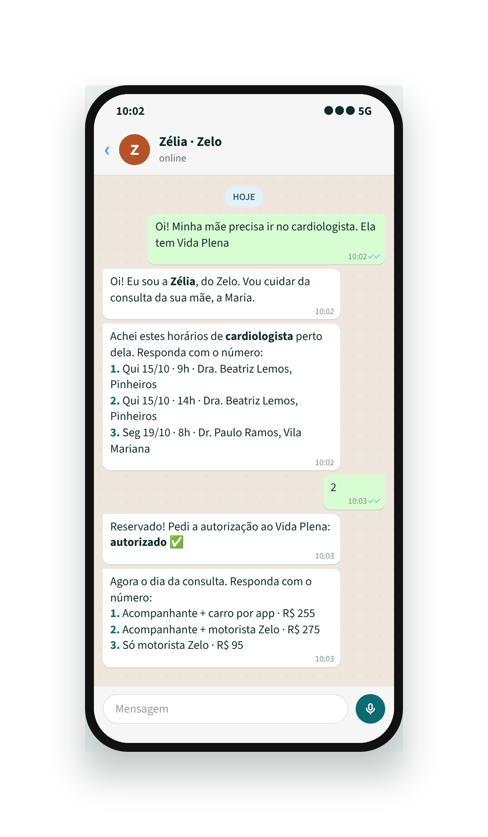
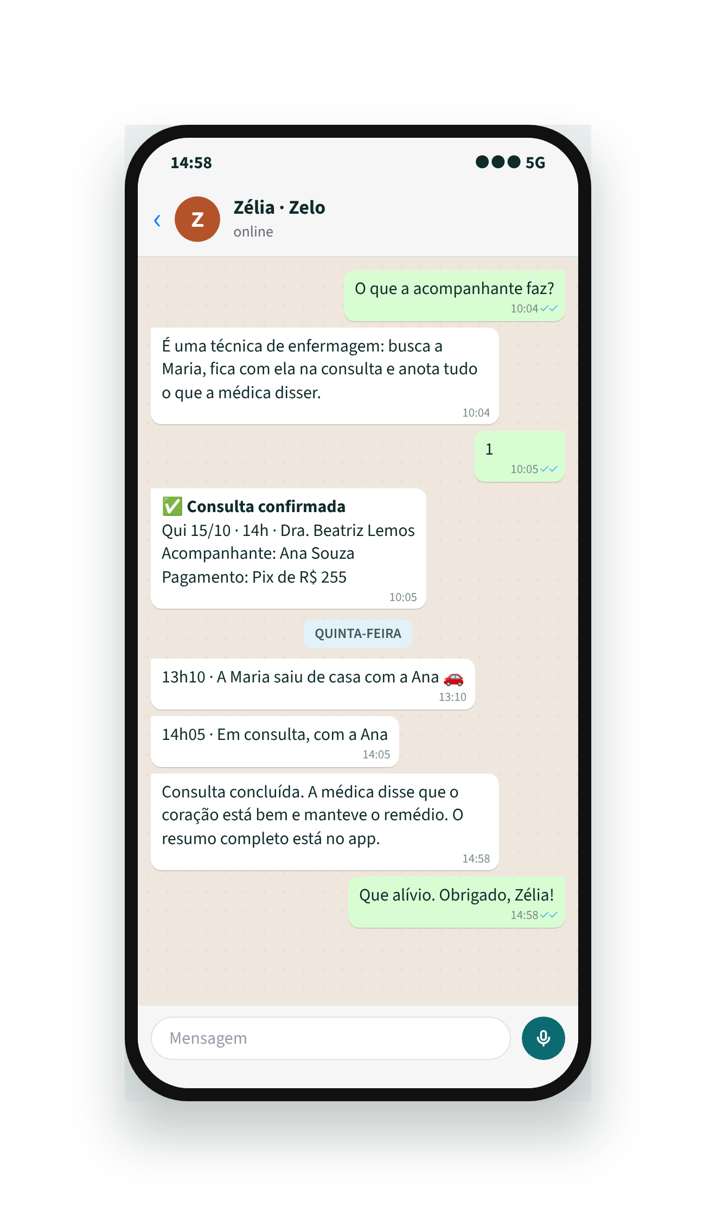
APÊNDICE · VISÃO
PRÓXIMA ETAPA
A Zélia também no WhatsApp.
O filho, ou o próprio idoso, conversa onde já está acostumado. Escolhe horário e pacote respondendo com um número.
SIMULAÇÃO · INTEGRAÇÃO PREVISTA
zelo
A3
Notes:
APÊNDICE: visão de futuro no WhatsApp. Deixe claro que é uma simulação; o código do webhook existe, mas a integração oficial é o próximo passo.

